Slide 1
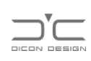
BLACKBOX DESIGN PROPOSAL
- Wifi Version Back Case Modify -
2017. 6. 20

Slide 2
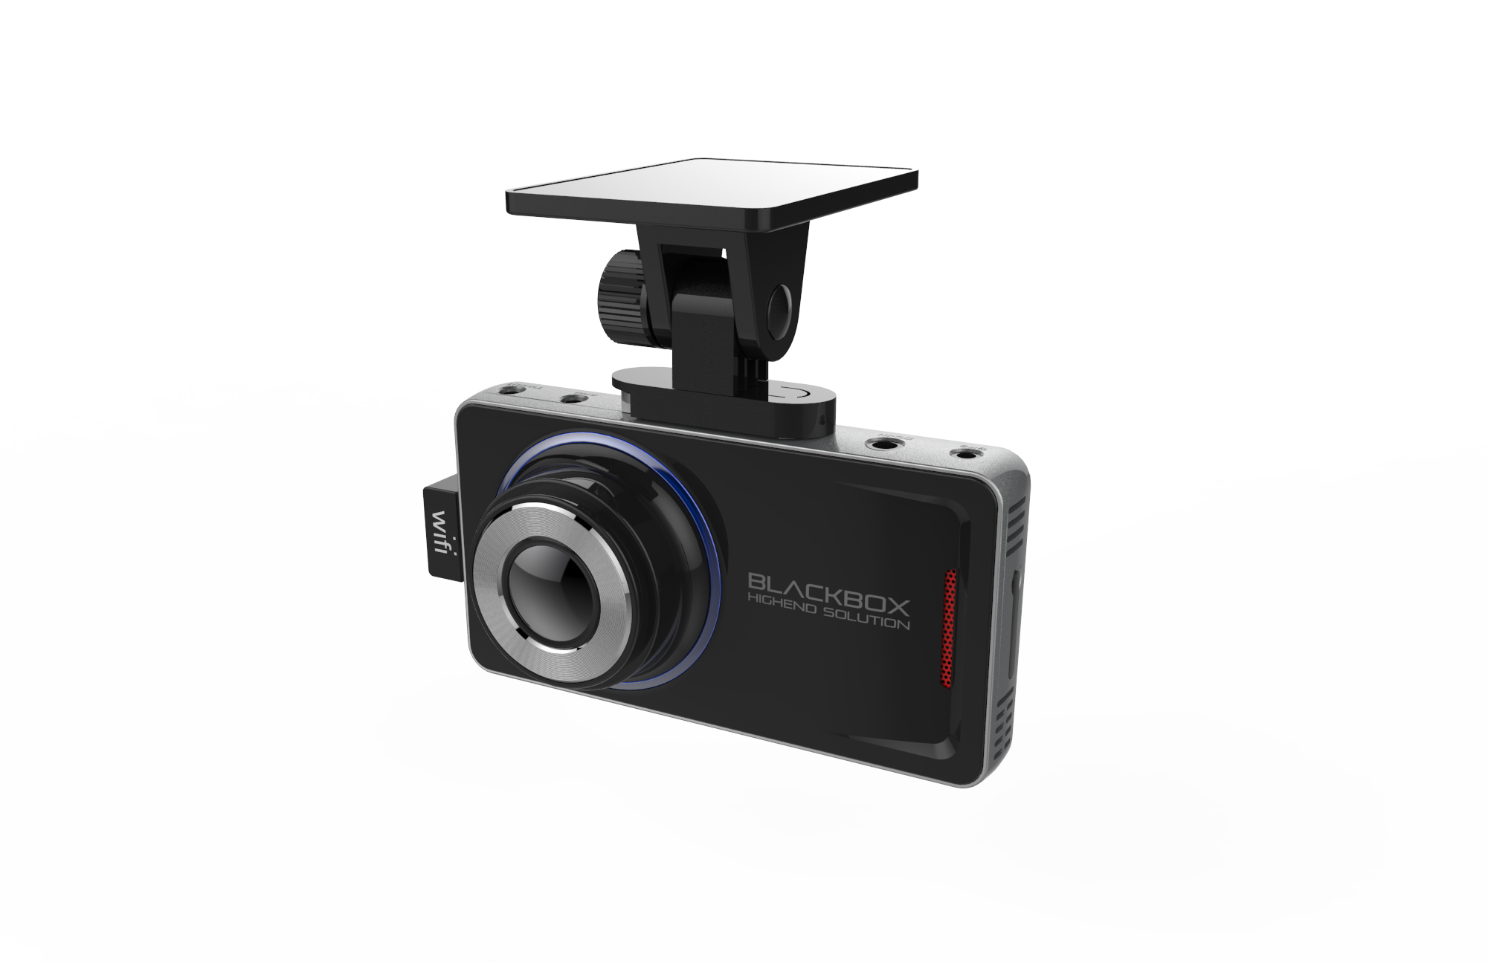
BLACKBOX DESIGN PROPOSAL
3.5 인치 Version 내용 동일
검토바랍니다.
알루미늄 가공
모서리 Dia cutting
현 데이터 라운드
C컷으로 변경바랍니다.
C 컷량 추후 협의
알루미늄 데코
Hair line
알루미늄 데코 - 아노다이징
PC – 2 coating
Acryl deco : LED 위치 및 확산 효과 검토 바랍니다.

Slide 3
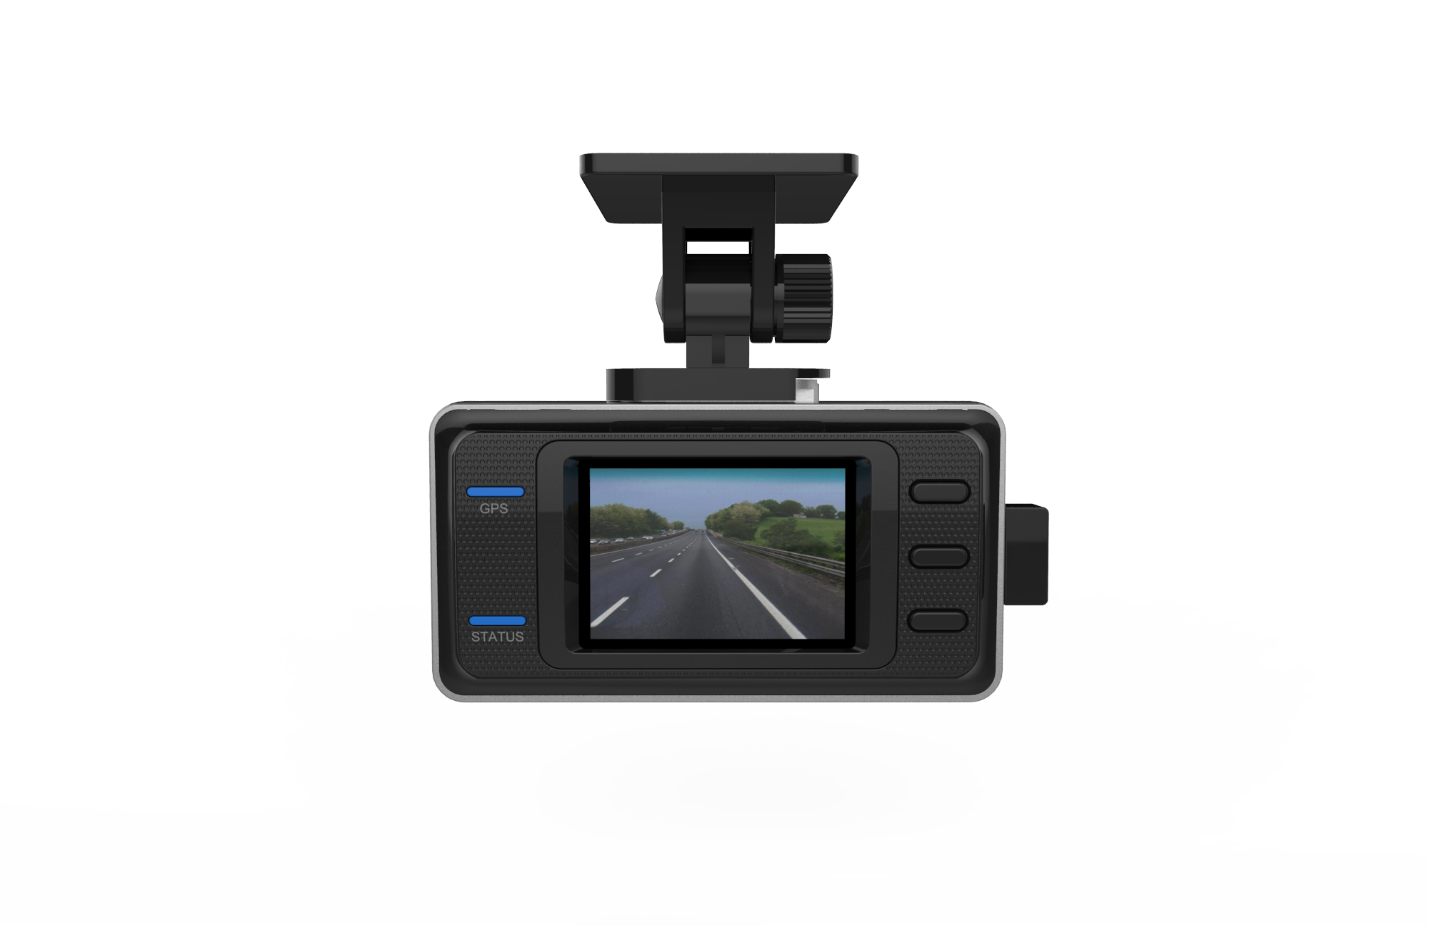
BLACKBOX DESIGN PROPOSAL
B
Back case : Pc
– 부식 검토
Back case : Pc
– 후가공 ? 추후 협의
LED : SMOG ACRYL

Slide 4
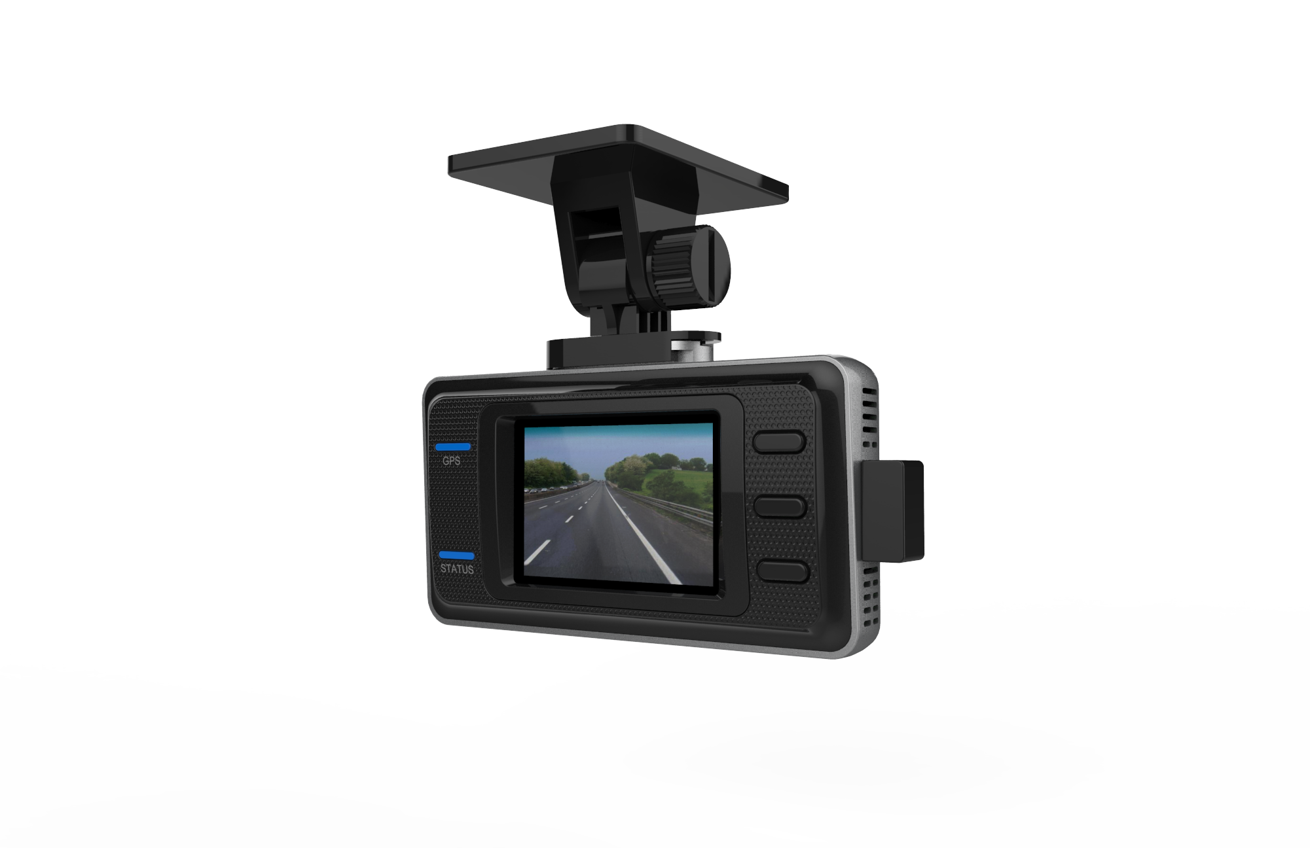
BLACKBOX DESIGN PROPOSAL
B
유광
유광
유광
유광
패턴부식

Slide 5
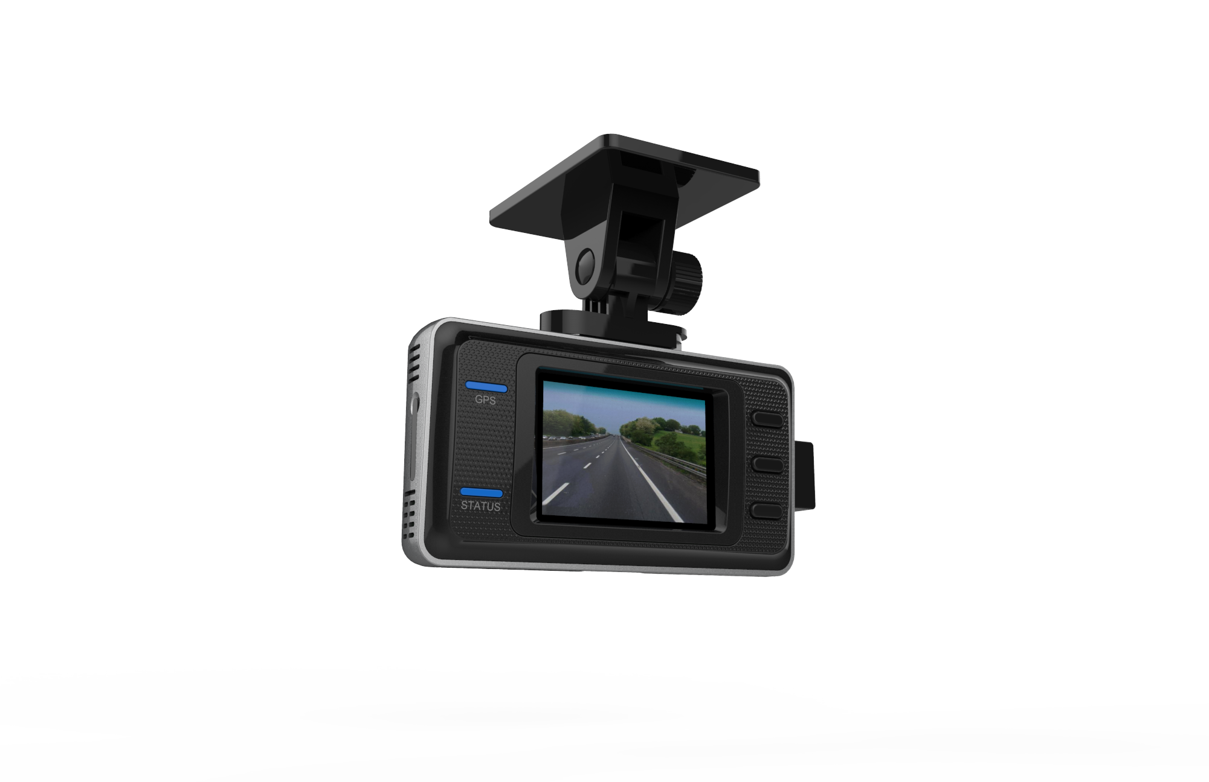
BLACKBOX DESIGN PROPOSAL
B

